Slide 1
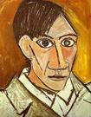
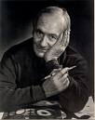
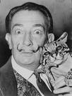
Los Artistas Famosos del Mundo Hispanohablante

Slide 2
¿Quiénes somos?
Hola, soy PABLO PICASSO y espero que leas más sobre mi arte… aquí y que mires mis obras en la siguiente galleria de arte.
No te olvides de mirar el video también
Hola. Yo soy Salvador Dalí y quiero que hagas clic en mi foto para leer sobre mi vida
Hola, soy Joan Miró Haz clic en la foto para conocer mis obras maestras.
Lo encuentro muy creativo... Mires el video
Mires el video. ¡Es Fantástico!
SIGUIENTE

Slide 3
Expresando opiniones Haz clic en cada botón para ver el significado y para escuchar la expresión
¿Qué te parece?
¿Qué opinas de...?
No lo/la soporto.
(-)
(-)
Me deja(n) frío.
A decir verdad, me parece...
(+) Interesante / maravilloso / formidable
(-) pésimo / incomprensible / superficial
Lo/La encuentro muy….. Creativo / original / imaginativo / impresionante (+)
SIGUIENTE

Slide 4
What do you think of it?

Slide 5
I can’t stand it

Slide 6
What do you think of…..?

Slide 7
To tell the truth it strikes me as……
(+) Interesting / marvelous / stupendous
(-) terrible / incomprehensible / superficial

Slide 8
It doesn’t do anything for me.

Slide 9
I find It to be very……….
Creative / original
Imaginative / impressive

Slide 10
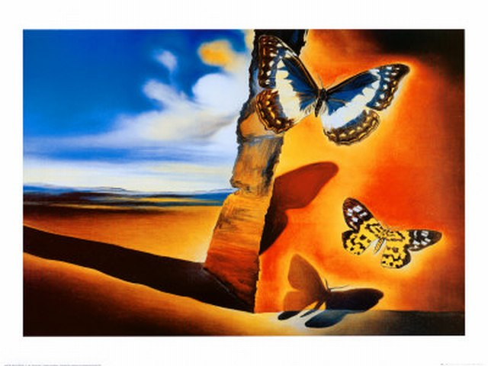
¿qué opinas?
Escríbalo por abajo
¿Por quién fue hecho la pintura?
SIGUIENTE

Slide 11
¡Sí, BIEN HECHO!
SALVADOR DALĺ

Slide 12
Adivina ¿Quién soy?
Picasso
DALí
Joan Miró
VOLVER
SIGUIENTE

Slide 13
DALí
¡Sí, soy yo…….
Escriban tres cosas interesantes sobre mi vida por abajo.
1.
2.
3.

Slide 14
¡AY! Lo siento. INCORRECTO

Slide 15
¡AY! Lo siento. INCORRECTO

Slide 16
¡AY! Lo siento. INCORRECTO

Slide 17
¡Sí, Soy yo..
Picasso
Escriban tres cosas interesantes sobre mi vida por abajo.
1.
2.
3.

Slide 18
Adivina ¿Quién soy?
Picasso
DALí
Joan Miró
SIGUIENTE

Slide 19
¡AY! Lo siento. INCORRECTO

Slide 20
¡AY! Lo siento. INCORRECTO

Slide 21
¡Sí, Soy yo..
Joan Miró
Escriban tres cosas interesantes sobre mi vida por abajo.
1.
2.
3.

Slide 22
Adivina ¿Quién soy?
Picasso
DALí
Joan Miró
SIGUIENTE

Slide 23
¡AY! Lo siento. INCORRECTO

Slide 24
¡AY! Lo siento. INCORRECTO

Slide 25
¡AY! Lo siento. INCORRECTO

Slide 26
¡Sí, BIEN HECHO!
PABLO PICASSO

Slide 27
¡Sí, BIEN HECHO!
JOAN MIRó

Slide 28
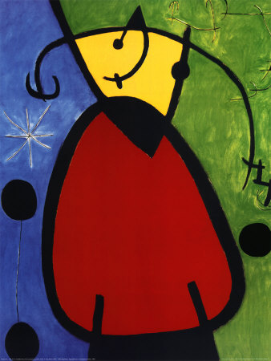
¿qué Te parece?
Escríbalo por abajo
¿Por quién fue hecho la pintura?
SIGUIENTE

Slide 29
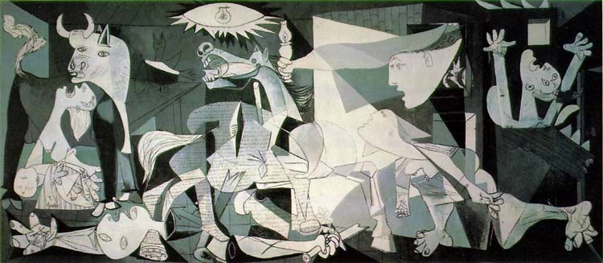
¿qué opinas?
Escríbalo por abajo
¿Por quién fue hecho la pintura?
SIGUIENTE

Slide 30
¡AY! Lo siento. INCORRECTO

Slide 31
¡AY! Lo siento. INCORRECTO

Slide 32
¡AY! Lo siento. INCORRECTO

Slide 33
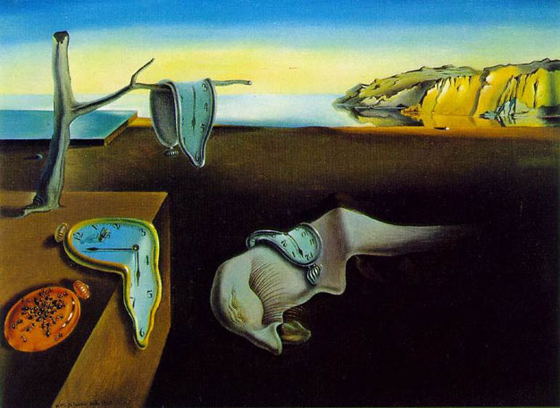
¿qué opinas?
Escríbalo por abajo
¿Por quién fue hecho la pintura?
SIGUIENTE

Slide 34
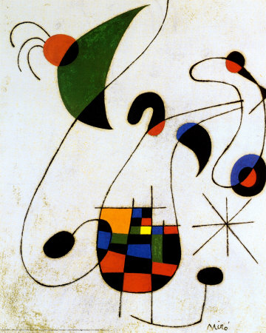
¿qué te parece?
Escríbalo por abajo
¿Por quién fue hecho la pintura?
SIGUIENTE

Slide 35
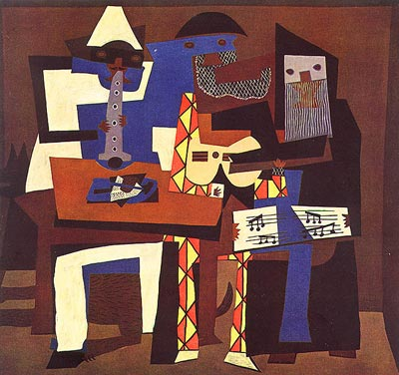
¿qué opinas?
Escríbalo por abajo
¿Por quién fue hecho la pintura?
SIGUIENTE

Slide 36
¡AY! Lo siento. INCORRECTO

Slide 37
¡AY! Lo siento. INCORRECTO

Slide 38
¡AY! Lo siento. INCORRECTO

Slide 39
¡Sí, BIEN HECHO!
JOAN MIRó

Slide 40
¡Sí, BIEN HECHO!
SALVADOR DALĺ

Slide 41
¡Sí, BIEN HECHO!
PABLO PICASSO

Slide 42
¡FANTÁSTICO!
Ahora sabes quiénes somos

Slide 43
¿Quiénes somos?
Hola, soy PABLO PICASSO y espero que leas más sobre mi arte… aquí y que mires mis obras en la siguiente galleria de arte.
No te olvides de mirar el video también
Hola. Yo soy Salvador Dalí y quiero que hagas clic en mi foto para leer sobre mi vida
Hola, soy Joan Miró Haz clic en la foto para conocer mis obras maestras.
Lo encuentro muy creativo... Mires el video
Mires el video. ¡Es Fantástico!

Slide 44
¿Quiénes somos?
Hola, soy PABLO PICASSO y espero que leas más sobre mi arte… aquí y que mires mis obras en la siguiente galleria de arte.
No te olvides de mirar el video también
Hola. Yo soy Salvador Dalí y quiero que hagas clic en mi foto para leer sobre mi vida
Hola, soy Joan Miró Haz clic en la foto para conocer mis obras maestras.
Lo encuentro muy creativo... Mires el video
Mires el video. ¡Es Fantástico!

Slide 45
Expresando opiniones Haz clic en cada botón para ver el significado y para escuchar la expresión
¿Qué te parece?
¿Qué opinas de...?
No lo/la soporto.
(-)
(-)
Me deja(n) frío.
A decir verdad, me parece...
(+) Interesante / maravilloso / formidable
(-) pésimo / incomprensible / superficial
Lo/La encuentro muy….. Creativo / original / imaginativo / impresionante (+)

